Slide 1


Projeto de Software(Aplicação)
TEC SUS
Fabio Vasques, Gieder Loreto

Slide 2
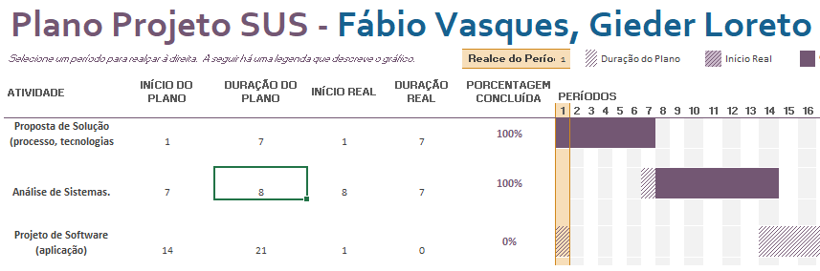
Fabio Vasques, Gieder Loreto

Slide 3
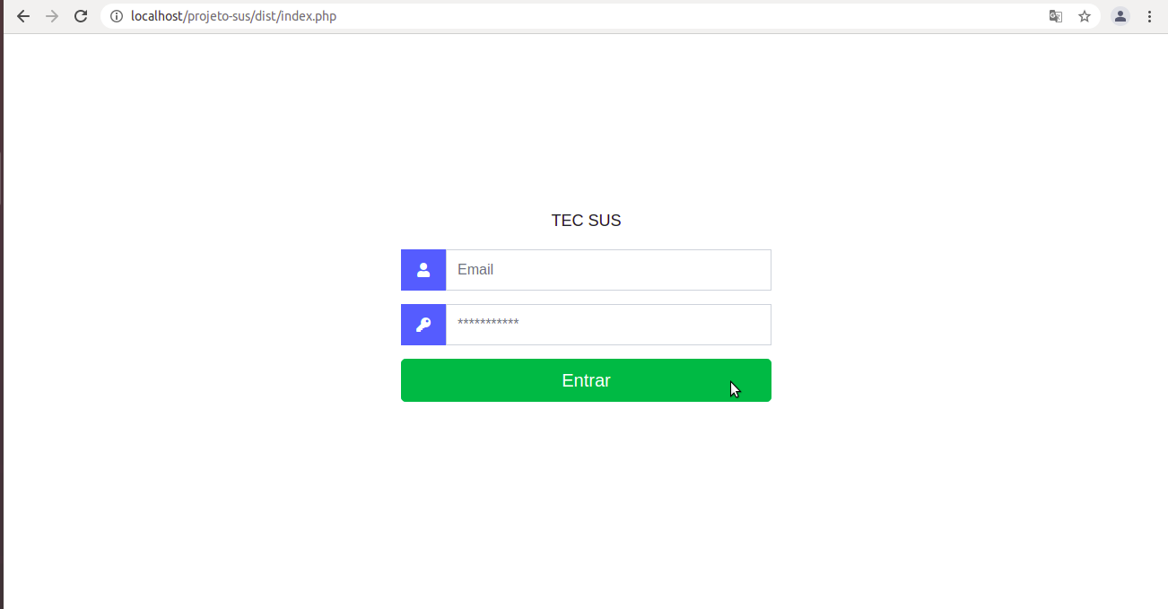
Fabio Vasques, Gieder Loreto

Slide 4
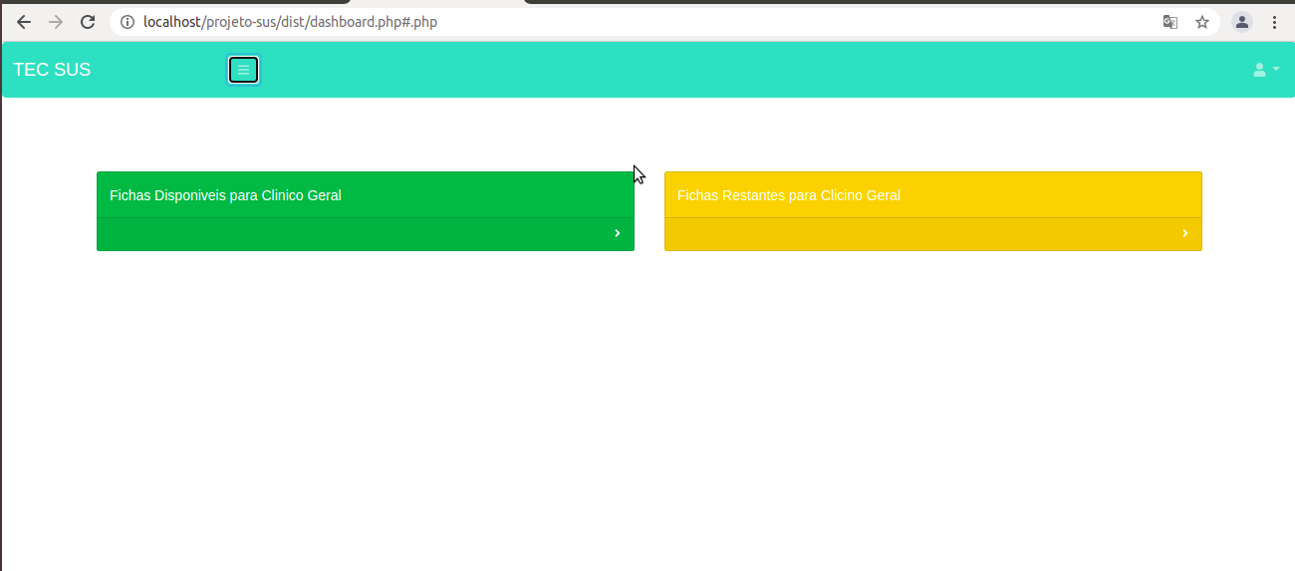
Fabio Vasques, Gieder Loreto

Slide 5
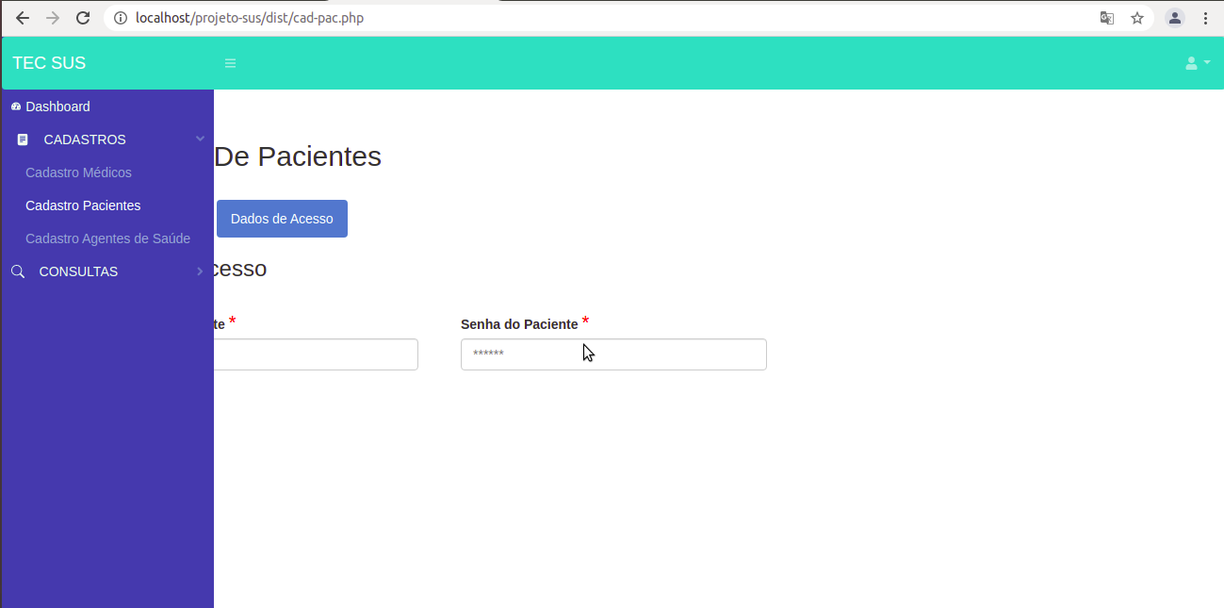
Fabio Vasques, Gieder Loreto

Slide 6
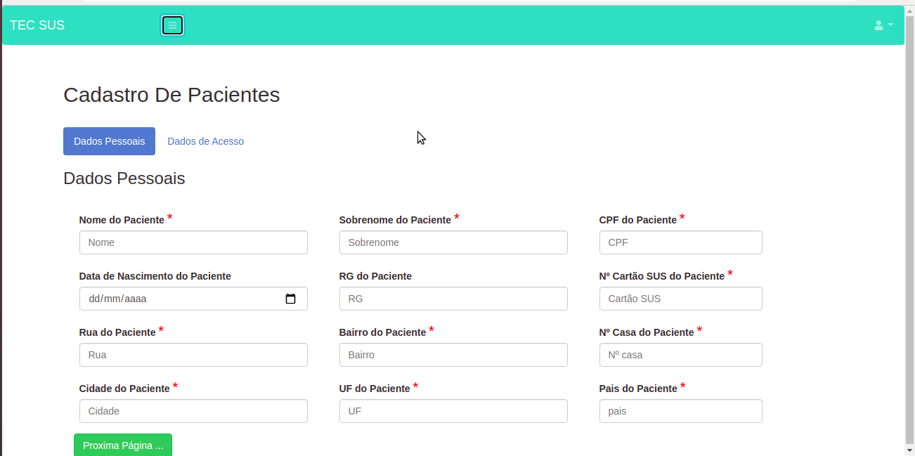
Fabio Vasques, Gieder Loreto

Slide 7
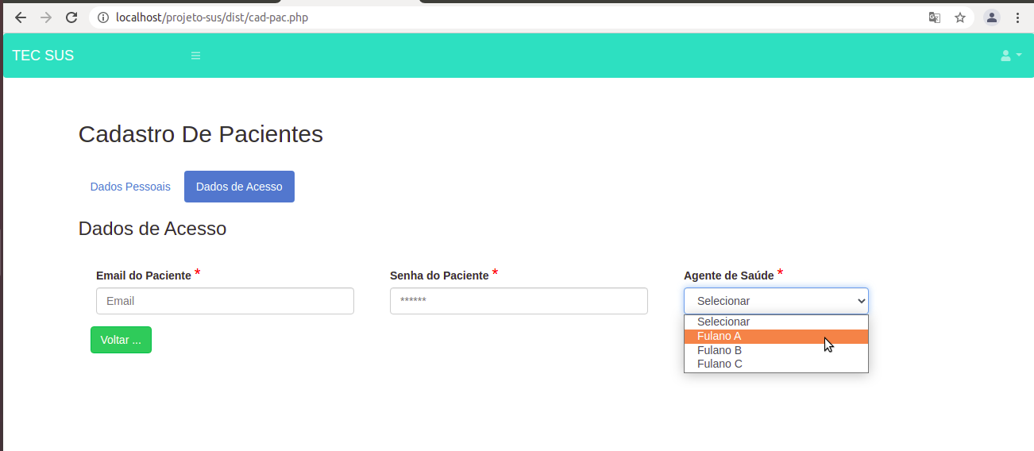
Fabio Vasques, Gieder Loreto

